Slide 1
Datenbanken
Entwurf

Slide 2
Datenbankentwicklung ➔
Phasen
Anforderungsanalyse
Datenbankentwurf
Implementierung
Test und Überprüfung
Betrieb
Wartung und Pflege

Slide 3
Datenbankentwurf ➔ wichtige Begriffe (1)
Entitätstyp:
  Menge gleichartiger Datenbankobjekte
Entität:
  Datenbankobjekt aus der realen Welt
Attribut:
  Eigenschaft eines Datenbankobjektes
Notes:
Begriffe Entitätstyp, Entität und Attribut sollen in das Glossar übernommen werden.

Slide 4
E/R- Modell ➔
Beziehungen (1)
Kardinalität
ist zu-
geordnet
Tanzschüler
n
1
Altersstufe
Beziehungtyp
Ein Tanzschüler ist genau einer Altersstufe zugeordnet.
Einer Altersstufe gehören keine, einer oder mehrere Tanzschüler an.

Slide 5
E/R- Modell ➔
Beziehungen (3)
ist
beteiligt
an
Tanzschüler
n
m
Tanzkurs
Ein Tanzschüler ist an keinem, einem oder mehreren Tanzkursen beteiligt.
Ein Tanzkurs besteht aus keinem, einem oder mehreren Tanzschülern.

Slide 6
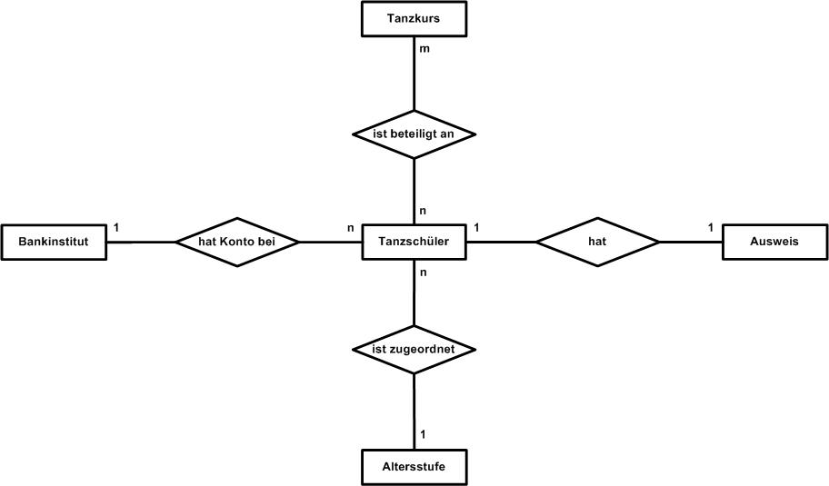
E/R- Modell ➔
(1)

Slide 7
Datenbankentwicklung ➔
Phasen
Anforderungsanalyse
Datenbankentwurf
Implementierung
Test und Überprüfung
Betrieb
Wartung und Pflege

Slide 8
Relationale Datenbanken ➔
Design
Relationenmodell:
Ausgangsbasis: E/R-Modell
Lösung des Problems n:m-Relation
Ermittlung der Indizes
Datentypen und Constraints
Festlegung der referenziellen Integrität

Slide 9
DB-Design ➔
Indizes (1)
Primärschlüssel
  Attribut, dass eine Entität eindeutig identifiziert.
Fremdschlüssel
  Attribut, dass in einem anderen Entitätstyp Primärschlüssel ist und die fremde Entität referenziert.
Sekundärschlüssel
  Zur Beschleunigung des Zugriffs.

Slide 10
DB-Design ➔
Indizes (2)
.
FK
Kundennr.
Kunde
1
n
Auftrag
.
PK
.
PK
Kundennr.
Auftragsnr.

Slide 11

DB-Design ➔
z.B. Datentypen in Access
Autowert (Primärschlüssel, intern Zahl)
Zahl (z.B. Integer, long Integer, Double)
Text (Character, String)
Datum (div. Formate)
Währung
Memo
OLE/Hyperlink
Logical (ja/nein)
Gültigkeitsregeln legen z.B. Wertebereiche fest: Constraints.

Slide 12
DB-Design ➔
Referenzielle Integrität
Es wird entschieden, ob beim Einfügen, Ändern und Löschen von Datensätzen kein Fremdschlüssel verloren gehen soll (NULL).
Beispiele:
Man sollte keinen Kunden löschen, der noch Bestellungen offen hat.
aber:
Man kann einen Abteilungsleiter löschen, obwohl die Abteilungen noch existieren.

Slide 13
Relationale Datenbanken ➔
Design
Relationenmodell:
Ausgangsbasis: E/R-Modell
Lösung des Problems n:m-Relation
Ermittlung der Indizes
Datentypen und Constraints
Festlegung der referenziellen Integrität

